Slide 1


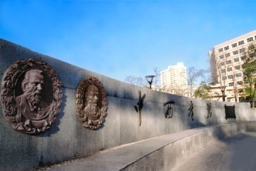
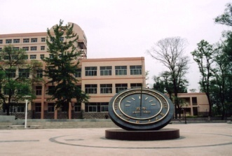

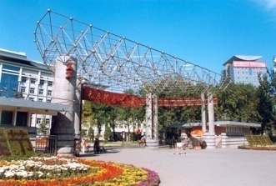
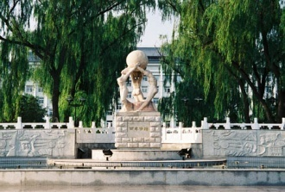
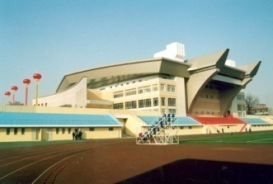
《编译原理简明教程》
普通高等教育“十二五”规划计算机教材
---信息与计算机学院
---冯秀芳、崔冬华等

Slide 2
目 录
第一章 引言
第二章 形式语言理论基础
第三章 自动机理论基础
第四章 词法分析
第五章 语法分析—自顶向下分析方法
第六章 语法分析—自底向上分析方法
第七章 语义分析及中间代码的生成
第八章 代码优化
第九章 目标代码的生成
第十章 符号表

Slide 3

第8章 代码优化
学习目标
    了解：局部优化、循环优化、全局优化
    理解：代码优化目的
    掌握：常用优化技术（合并常量运算、删除无用赋值、消减运算强度、删除多余运算、外提不变表达式）

Slide 4
8.1代码优化的基本概念
8.1.1 代码优化的定义及目的
  定义
所谓优化，实质上是对代码进行等价变换，使得变换后的代码具有更高的效率，包括时间效率和空间效率。
  目的
获得性能较好的代码，即要尽量缩小存储空间，还要尽量提高运行速度。

Slide 5
优化可在编译的不同阶段进行：
  源代码设计阶段 -- 程序员选择好的算法和语句
  语义分析阶段 -- 如何生成高质量的中间代码
  中间代码 -- 采用优化技术
  目标代码 -- 有效利用寄存器、指令、处理机

Slide 6

8.1.2 代码优化的分类
1、与机器的相关性
与机器有关的优化：寄存器的优化、多处理机的
优化、特殊指令的优化、无
用代码的消除。
与机器无关的优化：基本块的优化、循环优化。
2、优化范围
局部优化：基本程序块上进行的优化
全局优化：全局程序范围内的优化
只有一个入口和一个出口

Slide 7


8.1.3 优化技术简介
1、合并常量运算
运算对象是常量或在编译时已知，则在编译时直接计算出结果，不必等到运行时再去计算。
例：
x := 3.14 * 2 ;
y := 2 * 5 * a ;
z := x + 0.5 ;
合并常量运算后：
x := 6.28;
y := 10 * a ;
z := 6.78 ;

Slide 8
优化前的四元式 ：
(1) (* , 3.14 , 2 , T1)
(2) (:= , T1 , _ , x)
(3) (* , 2 , 5 , T2)
(4) (* , T2 , a , T3)
(5) (:= , T3 , _ , y)
(6) (+ , x , 0.5, T4)
(7) (:= , T4 , _ , z)
优化后：
(1) (:= , 6.28 , _ , x)
(2) (* , 10 , a , y)
(3) (:= , 6.78 , _ , z)

Slide 9


2、删除无用赋值
删除程序中对运行结果没有任何作用的赋值变量。
删除无用赋值后：
y := 2 + b；
x := 2 * a * b;
y := x * y;
例：
x := 2 + a；
y := 2 + b；
x := 2 * a * b;
y := x * y;

Slide 10
优化前的四元式 ：
(1) (+ , 2, a , x)
(2) (+ , 2, b , y)
(3) (* , 2, a , T1)
(4) (* , T1, b , x)
(5) (* , x , y , y)
优化后的四元式 ：
(1) (+ , 2， b , y)
(2) (* , 2， a , T1)
(3) (* , T1， b , x)
(4) (* , x， y , y)

Slide 11



3、消减运算强度（运算强度 大 → 小）
例：
for i :=1 to 100 do
a :=10 * i；
优化后的四元式：
(1)(:= , 0 , _ , a)
(2)(:= , 1 , _ , i)
(3)(<= , i ,100 ,T1)
(4)(BF ,(8), T1 , _)
(5)(+ , a , 10 , a)
(6)(+ , i , 1 , i)
(7)(BR ,(3) , _ , _)
(8)( )
消减运算强度后：
a :=0；
for i:=1 to 100 do
a :=a + 10;

Slide 12
4、删除多余运算(或删除公共子表达式)
公共子表达式：重复使用两次以上的子表达式，且表达式中变量的值没有发生变化。
例：
x := a * ( b + c ) + d ;
y := a * ( b + c ) - d ;

Slide 13
优化前 ：
(1) (+ , b , c , T1)
(2) (* , a , T1 , T2)
(3) (+ , T2 , d , x)
(4) (+ , b , c , T3)
(5) (* , a , T3 , T4)
(6) (-, T4 , d , y)
优化后：
(1) (+ , b , c , T1)
(2) (* , a , T1 , T2)
(3) (+ , T2 , d , x)
(4) (- , T2 , d , y)

Slide 14


5、外提不变表达式
不变表达式：循环中其值始终保持不变的表达式
例：
for i: =1 to 100 do
begin
x:=(a + b)*(c + d)* i;
y:=x + i；
end
优化后的程序：
e:=(a + b)*(c + d);
for i:=1 to 100 do
begin
x:=e * i;
y:=x + i；
end

Slide 15
优化前的四元式 ：
(1) (:= , 1 , _ , i)
(2) (<= , i , 100 , T1)
(3) (BF , (11) , T1 , _)
(4) (+ , a , b , T2)
(5) (+ , c , d , T3)
(6) (* , T2 , T3 , T4)
(7) (* , T4 , i , x)
(8) (+ , x , i , y)
(9) (+ , i , 1 , i )
(10)(BR , (2) , _ , _)
(11)( )

Slide 16
优化后的四元式 ：
(1) ( := , 1 , _ ， i)
(2) ( + , a , b , T1)
(3) ( + , c , d , T2)
(4) ( * , T1 , T2 , e )
(5) ( <= , i , 100 , T3)
(6) ( BF , (11) , T3 , _ )
(7) ( * , e , i , x)
(8) ( + , x , i , y)
(9) ( + , i , 1 , i)
(10) ( BR , (5) , _ , _)
(11) ( )

Slide 17
优化举例：
快速排序程序如下：
i=m-1; j=n; v=a[n];
while(1) {
do i=i+1; while(a[i]<v);
do j=j-1; while(a[j]>v);
if ( i>=j) break;
x=a[i]; a[i]=a[j]; a[j]=x;
}
x=a[i]; a[i]=a[n]; a[n]=x;
// B1
(1) i:=m-1
(2) j:=n
(3) t1:=4*n
(4) v:=a[t1]

Slide 18
优化举例：
快速排序程序如下：
i=m-1; j=n; v=a[n];
while(1) {
do i=i+1; while(a[i]<v);
do j=j-1; while(a[j]>v);
if ( i>=j) break;
x=a[i]; a[i]=a[j]; a[j]=x;
}
x=a[i]; a[i]=a[n]; a[n]=x;
// B2
(5) i:=i+1
(6) t2:=4*i
(7) t3:=a[t2]
(8) if t3<v goto (5)

Slide 19
优化举例：
快速排序程序如下：
i=m-1; j=n; v=a[n];
while(1) {
do i=i+1; while(a[i]<v);
do j=j-1; while(a[j]>v);
if ( i>=j) break;
x=a[i]; a[i]=a[j]; a[j]=x;
}
x=a[i]; a[i]=a[n]; a[n]=x;
// B3
(9) j:=j-1
(10)t4:=4*j
(11)t5:=a[t4]
(12)if t5>v goto (9)

Slide 20
优化举例：
快速排序程序如下：
i=m-1; j=n; v=a[n];
while(1) {
do i=i+1; while(a[i]<v);
do j=j-1; while(a[j]>v);
if ( i>=j) break;
x=a[i]; a[i]=a[j]; a[j]=x;
}
x=a[i]; a[i]=a[n]; a[n]=x;
// B4
(13)if i>=j goto (23)

Slide 21
优化举例：
快速排序程序如下：
i=m-1; j=n; v=a[n];
while(1) {
do i=i+1; while(a[i]<v);
do j=j-1; while(a[j]>v);
if ( i>=j) break;
x=a[i]; a[i]=a[j]; a[j]=x;
}
x=a[i]; a[i]=a[n]; a[n]=x;
// B5
(14) t6:=4*i
(15) x:=a[t6]
(16) t7:=4*i
(17) t8:=4*j
(18) t9:=a[t8]
(19) a[t7]:=t9
(20) t10:=4*j
(21) a[t10]:=x
(22) goto(5)

Slide 22
优化举例：
快速排序程序如下：
i=m-1; j=n; v=a[n];
while(1) {
do i=i+1; while(a[i]<v);
do j=j-1; while(a[j]>v);
if ( i>=j) break;
x=a[i]; a[i]=a[j]; a[j]=x;
}
x=a[i]; a[i]=a[n]; a[n]=x;
// B6
(23) t11:=4*i
(24) x:=a[t11]
(25) t12:=4*i
(26) t13:=4*n
(27) t14:=a[t13]
(28) a[t12]:=t14
(29) t15:=4*n
(30) a[t15]:=x

Slide 23
(1) i:=m-1
(2) j:=n
(3) t1:=4*n
(4) v:=a[t1]
优化举例：
(5) i:=i+1
(6) t2:=4*i
(7) t3:=a[t2]
(8) if t3<v goto B2
(9) j:=j-1
(10)t4:=4*j
(11)t5:=a[t4]
(12)if t5>v goto B3
(13)if i>=j goto B6
(14) t6:=4*i
(15) x:=a[t6]
(16) t7:=4*i
(17) t8:=4*j
(18) t9:=a[t8]
(19) a[t7]:=t9
(20) t10:=4*j
(21) a[t10]:=x
(22) goto B2
(23) t11:=4*i
(24) x:=a[t11]
(25) t12:=4*i
(26) t13:=4*n
(27) t14:=a[t13]
(28) a[t12]:=t14
(29) t15:=4*n
(30) a[t15]:=x

Slide 24
优化举例：
公共子表达式删除--基本块内
(14) t6:=4*i
(15) x:=a[t6]
(16) t7:=4*i
(17) t8:=4*j
(18) t9:=a[t8]
(19) a[t7]:=t9
(20) t10:=4*j
(21) a[t10]:=x
(22) goto B2
(23) t11:=4*i
(24) x:=a[t11]
(25) t12:=4*i
(26) t13:=4*n
(27) t14:=a[t13]
(28) a[t12]:=t14
(29) t15:=4*n
(30) a[t15]:=x
(14) t6:=4*i
(15) x:=a[t6]
(17) t8:=4*j
(18) t9:=a[t8]
(19) a[t6]:=t9
(21) a[t8]:=x
(22) goto B2
(23) t11:=4*i
(24) x:=a[t11]
(26) t13:=4*n
(27) t14:=a[t13]
(28) a[t11]:=t14
(30) a[t13]:=x

Slide 25
(1) i:=m-1
(2) j:=n
(3) t1:=4*n
(4) v:=a[t1]
优化举例：
公共子表达式删除--基本块间：
t2:=4*i: B2->B5 t2:=4*i: B2->B6
t4:=4*j: B3->B5 t1:=4*n: B1->B6
(5) i:=i+1
(6) t2:=4*i
(7) t3:=a[t2]
(8) if t3<v goto B2
(9) j:=j-1
(10)t4:=4*j
(11)t5:=a[t4]
(12)if t5>v goto B3
(13)if i>=j goto B6
(14) t6:=4*i
(15) x:=a[t6]
(17) t8:=4*j
(18) t9:=a[t8]
(19) a[t6]:=t9
(21) a[t8]:=x
(22) goto B2
(23) t11:=4*i
(24) x:=a[t11]
(26) t13:=4*n
(27) t14:=a[t13]
(28) a[t11]:=t14
(30) a[t13]:=x
(15) x:=a[t2]
(18) t9:=a[t4]
(19) a[t2]:=t9
(21) a[t4]:=x
(22) goto B2
(24) x:=a[t2]
(27) t14:=a[t1]
(28) a[t2]:=t14
(30) a[t1]:=x

Slide 26
(1) i:=m-1
(2) j:=n
(3) t1:=4*n
(4) v:=a[t1]
优化举例：
公共子表达式删除--基本块间：
t3:=a[t2]: B2->B5 t3:=a[t2]: B2->B6
t5:=a[t4]: B3->B5
(5) i:=i+1
(6) t2:=4*i
(7) t3:=a[t2]
(8) if t3<v goto B2
(9) j:=j-1
(10)t4:=4*j
(11)t5:=a[t4]
(12)if t5>v goto B3
(13)if i>=j goto B6
(15) x:=a[t2]
(18) t9:=a[t4]
(19) a[t2]:=t9
(21) a[t4]:=x
(22) goto B2
(24) x:=a[t2]
(27) t14:=a[t1]
(28) a[t2]:=t14
(30) a[t1]:=x
(15) x:=t3
(19) a[t2]:=t5
(21) a[t4]:=x
(22) goto B2
(24) x:=t3
(27) t14:=a[t1]
(28) a[t2]:=t14
(30) a[t1]:=x

Slide 27
(1) i:=m-1
(2) j:=n
(3) t1:=4*n
(4) v:=a[t1]
优化举例：
(5) i:=i+1
(6) t2:=4*i
(7) t3:=a[t2]
(8) if t3<v goto B2
(9) j:=j-1
(10)t4:=4*j
(11)t5:=a[t4]
(12)if t5>v goto B3
(13)if i>=j goto B6
(14) t6:=4*i
(15) x:=a[t6]
(16) t7:=4*i
(17) t8:=4*j
(18) t9:=a[t8]
(19) a[t7]:=t9
(20) t10:=4*j
(21) a[t10]:=x
(22) goto B2
(23) t11:=4*i
(24) x:=a[t11]
(25) t12:=4*i
(26) t13:=4*n
(27) t14:=a[t13]
(28) a[t12]:=t14
(29) t15:=4*n
(30) a[t15]:=x
(24) x:=t3
(27) t14:=a[t1]
(28) a[t2]:=t14
(30) a[t1]:=x
(15) x:=t3
(19) a[t2]:=t5
(21) a[t4]:=x
(22) goto B2

Slide 28
优化举例：
复写传播
形式为f:=g 的赋值叫做复写语句
优化过程中会大量引入复写
复写创博变换是在复写语句f:=g后，尽可能用g 代表f
复写传播变换带来
常量合并
死代码删除

Slide 29
优化举例：
复写传播 B5
(15) x:=t3
(19) a[t2]:=t5
(21) a[t4]:=x
(22) goto B2
(15) //x:=t3
(19) a[t2]:=t5
(21) a[t4]:=t3
(22) goto B2

Slide 30
优化举例：
复写传播 B6
(24) x:=t3
(27) t14:=a[t1]
(28) a[t2]:=t14
(30) a[t1]:=x
(24) //x:=t3
(27) t14:=a[t1]
(28) a[t2]:=t14
(30) a[t1]:=t3

Slide 31
优化举例：
循环优化
代码外提
归纳变量删除
强度削弱
例：while(i<= limit-2)...
变换成
t= limit -2;
while(i<=t)...

Slide 32
优化举例：
强度削弱和归纳变量删除 t3
j 和t4的值一致的变化，这样的变量叫做归纳变量。在循环中有多个归纳变量时，也许只需要留下一个这个操作由归纳变量删除过程来完成。
(9) j:=j-1
(10)t4:=4*j
(11)t5:=a[t4]
(12)if t5>v goto B3

Slide 33
优化举例：
强度削弱和归纳变量删除 t3
除第一次外，t4=4*j 在B3 的入口一定保持在j:=j-1后，关系后。
(1) i:=m-1
(2) j:=n
(3) t1:=4*n
(4) v:=a[t1]
t4:=r*j
(9) j:=j-1
(10)t4:=4*j
(11)t5:=a[t4]
(12)if t5>v goto B3
(5) i:=i+1
(6) t2:=4*i
(7) t3:=a[t2]
(8) if t3<v goto B2
(9) j:=j-1
(10)t4:=t4-4
(11)t5:=a[t4]
(12)if t5>v goto B3
(13)if i>=j goto B6

Slide 34
优化举例：
(1) i:=m-1
(2) j:=n
(3) t1:=4*n
(4) v:=a[t1]
t2:=4*i
t4:=r*j
(6) t2:=t2+4
(7) t3:=a[t2]
(8) if t3<v goto B2
(10)t4:=t4-4
(11)t5:=a[t4]
(12)if t5>v goto B3
(13)if t2>=t4 goto B6
a[t2]:=t5
a[t4]:=t3
goto B2
t14:=a[t1]
a[t2]:=t14
a[t1]:=t3

Slide 35
优化举例：
对以下c 程序段进行循环优化
int A[100][100][100];
for (i=0; i<100; i++)
for(j=0; j<100; j++)
for(k=0; k<100; k++)
A[i][j][k] = i*j*k;

Slide 36
优化举例：
代码外提
int A[100][100][100];
for (i=0; i<100; i++)
for(j=0; j<100; j++)
for(k=0; k<100; k++)
A[i][j][k] = i*j*k;
对于最内层循环k ， i，j为循环不变计算

Slide 37
优化举例：
for (i=0; i<100; i++)
for(j=0; j<100; j++) {
t1 = addr(A[i][j]);
t2 = i*j;
for(k=0; k<100; k++)
t1[k] = t2*k;
} // Loop j
A[i] 在循环j 中保持不变

Slide 38
优化举例：
for (i=0; i<100; i++) {
t3 = addr(A[i]);
for(j=0; j<100; j++) {
t1 = addr(t3[j]);
t2 = i*j;
for(k=0; k<100; k++)
t1[k] = t2*k;
}// Loop j
} // Loop i
归纳表达式

Slide 39
优化举例：
for (i=0; i<100; i++) {
t3 = addr(A[i]);
t4=0; // i*j 的初值
for(j=0; j<100; j++) {
t1 = addr(t3[j]);
t2 = t4;
t5 = 0; //t2*k的初值
for(k=0; k<100; k++) }
t1[k] = t5; t5=t5+t2;
} //Loop k
t4=t4+i;
}// Loop j
} // Loop i
利用复写传播， 删除t2

Slide 40
优化举例：
关于地址计算
addr(A[i]) 可以表示为：
A+i*40000, A为数组开始地址
addr(t3[j]) 可以表示为
t3+j*400
t1[k] 的地址表示为
t1+k*4

Slide 41
优化举例：
t6 = A; // A+i*40000的初值
for (i=0; i<100; i++) {
t3 = t6;
t4=0;
t7=t3; //t3+j*400的初值
for(j=0; j<100; j++) {
t1 = t7;
t5 = 0;
t8 =t1; // t1+k*4 的初值
for(k=0; k<100; k++) }
*t8=t5; t5=t5+t4; t8=t8+4;
} //Loop k
t4=t4+i;
t7=t7+400;
}// Loop j
t6=t6+40000;
} // Loop i
利用复写传播， 删除t3和t1

Slide 42
优化举例：
t6 = A; // A+i*40000的初值
for (i=0; i<100; i++) {
t4=0;
t7=t6; //t3+j*400的初值
for(j=0; j<100; j++) {
t5 = 0;
t8 =t7; // t1+k*4 的初值
for(k=0; k<100; k++) }
*t8=t5; t5=t5+t4; t8=t8+4;
} //Loop k
t4=t4+i;
t7=t7+400;
}// Loop j
t6=t6+40000;
} // Loop i

Slide 43


8.2 局部优化
局部优化是指将程序分成若干个基本块，在各个基本块内进行优化
8.2.1 代码优化的定义及目的
  基本块：程序中一组顺序执行的语句序列，只有一个入口和一个出口
例1：a:=10;
b:=a*10;
c:=a+b;
例2：s=0;
k=1;
if(k<5) s=s+k;
else s=s-k;
(×)
(√)

Slide 44
算法8.1 基本块的划分算法：
1、合并常量运算
①确定各基本块的入口，其原则是
a．程序的第一条语句。
b．控制语句所转向的语句。
c．紧跟在条件转移语句之后的语句。
②对每一个入口语句，确定其所属的基本块。它是由该入口 语句到下一个入口语句(不包括下一个入口语句)，或到一个转移语句(包括该转移语句)，或到一个停语句(包 括该停语句)之间的语句序列组成的。
③执行上述两步后，凡未包含在任何基本块中的语句，都是 控制流程不可到达的语句，它们决不会被执行，故予以删除。

Slide 45
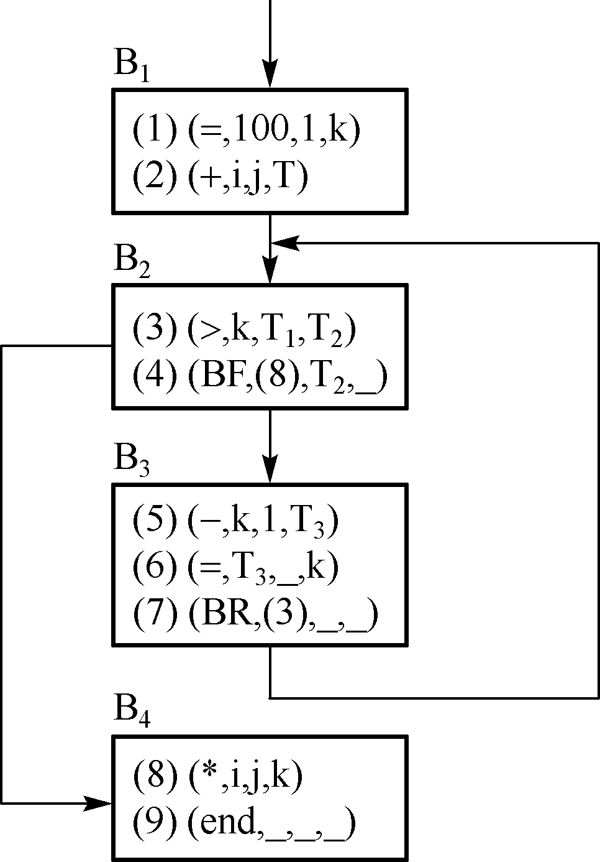
例：求出下列四元式的基本块
(1) (=, 100, _, k)
(2) (+, i, j, T1)
(3) (>, k, T1, T2)
(4) (BF, (8), T2, _)
(5) (_, k, 1, T3)
(6) (=, T3, _, k)
(7) (BR, (3), _, _)
(8) (*, i, j, k)
(9) (end, _, _, _)

Slide 46
8.2.2 基本块的DAG表示
  DAG(Directed Acyclic Graph)：有向无环图
  为了能够更清晰地描述计算过程，在有向无环图的结点上给出如下标记或附加标记：
  DAG的叶结点用一个变量名或常数做标记，以表示该结点代表此变量或常数 之值。如果叶结点用来代表一个变量A的地址,则用addr(A)作为该结点的标记。此外,因叶结点通常代表一个变量名的初值，所以对叶结点上所标记的变量名加上下标0。
  DAG中的内部结点都用一个运算符作为标记，表示该结点代表应用该运算符对其直接后继结点进行运算得到的结果。
  DAG中各结点上，还可以附加一个或多个标识符，以表示这些标识符都具有该结点所代表的值。

Slide 47
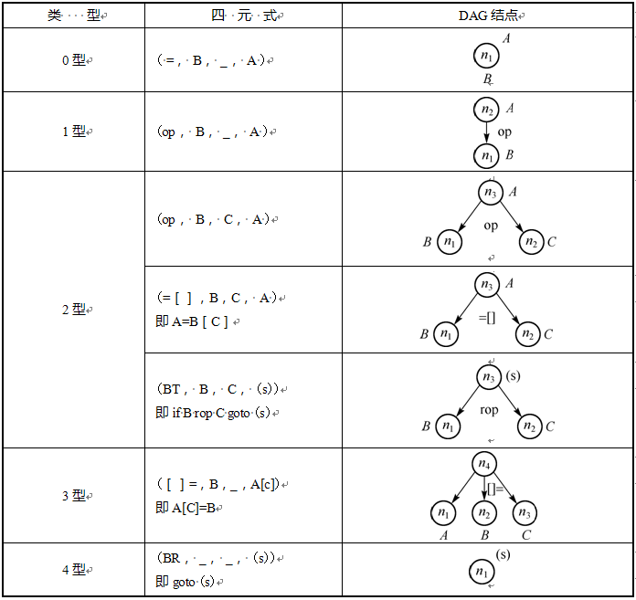
  DAG结点的类型：

Slide 48
  基本块的DAG构造算法
  对基本块的每一个四元式，依次执行：
  ① 若NODE(B)无定义，则定义NODE(B)叶节点结点，然后根据当前四元式的类型，做不同的处理：
  a．若是0型，则记NODE(B)= n，转步骤④。
  b．若是1型，则转步骤②a。
  c．若是2型，如果NODE(C)无定义,则构造NODE(C) 叶结点;否则转步骤②b。
  ② a．若NODE(B)是以常数叶结点，则转步骤②c，否则转步骤③a。
  b．若NODE(B)和NODE(C)都是以常数叶结点，则转步骤②d，否则转步骤 ③b。
  c．执行OP B(即合并已知量)，令得到的新常数为P。若NODE(B)是处理当前四元式时新建立的结点，则应予以删除；若NODE(P)无定义，则建立以常数P为标记的结点n，置 NODE(P)=n，转步骤④。
  d．执行B OP C(即合并已知量)，令得到的新常数为P。如果NODE(B)和 NODE(C)是处理当前四元式时新建立的结点，则予以删除；若 NODE(P)无定义，则建立以常数P为标记的结点n，置NODE(P)= n，转步骤④。

Slide 49
  ③ a．寻找公共子表达式：检查DAG中是否有标记为OP，且以NODE(B)为唯一后继的结点。若有，则把已有的结点作为它的结点并设该结点为n；若没有，则构造一个新结点n，转步骤④。
  b．检查DAG中是否有标记为OP，且其左、右后继分别为NODE(B)和NODE(C)的结点(即查找公共子表达式)。若有，则把已有的结点 作为它的结点，并设该结点为n；若没有，则构造一个新结点n， 转步骤④。
  ④ 若NODE(A)无定义，则把A附加到结点n，并令NODE(A)= n；否则，先 从NODE(A)的附加标记集中将A删去(注意，若NODE(A)有前驱或 NODE(A)是叶结点，则不能将A删去)，然后再把A附加到新的结点n， 并令NODE(A)= n。

Slide 50
例：构造以下基本块的DAG
(1) (:=, 3.14, _, T1)
(2) (*, 2, T1, T2)
(3) (+, R, r, T3)
(4) (*, T2, T3, A)
(5) (:=, A, _, B)
(6) (*, 2, T1, T4)
(7) (+, R, r, T5)
(8) (*, T4, T5, T6)
(9) (-, R, r, T7)
(10) (*, T5, T7, B)

Slide 52
8.2.3 基本块优化的实现
  由DAG的构造算法可知，应用它可以实现如下优化：
    1.合并已知量；
    2.删除多余运算；
    3.删除无用赋值。
  即利用构造出的DAG，重新生成原基本块的一个优化的中间代码序列。

Slide 53

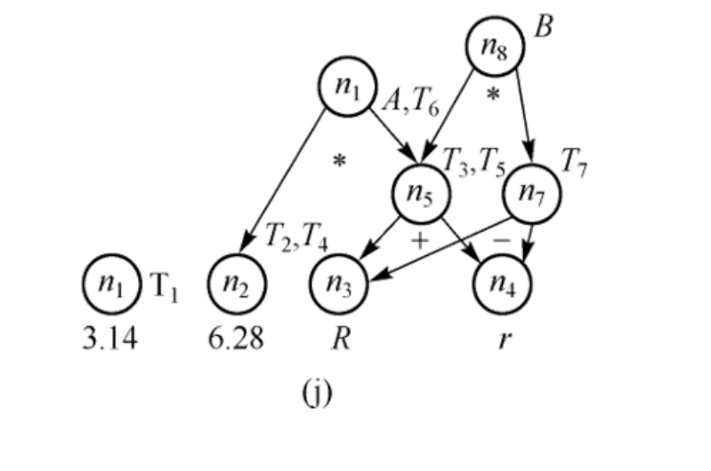
(1) (=, 3.14, _, T1)
(2) (=, 6.28, _, T2)
(3) (=, 6.28, _, T4)
(4) (+, R, r, T3)
(5) (=, T3, _, T5)
(6) (*, 6.28, T3, A)
(7) (=, A, _, T6)
(8) (_, R, r, T7)
(9) (*, T5, T7, B)
(b)构造后

Slide 54

例：例用上例中的例子，采用所得DAG构造出的四元式序列如下(b)所示，(a)为原来的四元式。
(1) (:=, 3.14, _, T1)
(2) (*, 2, T1, T2)
(3) (+, R, r, T3)
(4) (*, T2, T3, A)
(5) (:=, A, _, B)
(6) (*, 2, T1, T4)
(7) (+, R, r, T5)
(8) (*, T4, T5, T6)
(9) (-, R, r, T7)
(10) (*, T5, T7, B)
(1) (=, 3.14, _, T1)
(2) (=, 6.28, _, T2)
(3) (=, 6.28, _, T4)
(4) (+, R, r, T3)
(5) (=, T3, _, T5)
(6) (*, 6.28, T3, A)
(7) (=, A, _, T6)
(8) (_, R, r, T7)
(9) (*, T5, T7, B)
(a)构造前
(b)构造后
对比(a)与(b)可以看出，构造后的四元式(b)已将原来的四元式(a)中的运算 (2)和(6) 合并; 删除了(a)中的(7)，因为(3)和(7)为重复运算；删除了(a)中的多余元算(5) 。

Slide 55
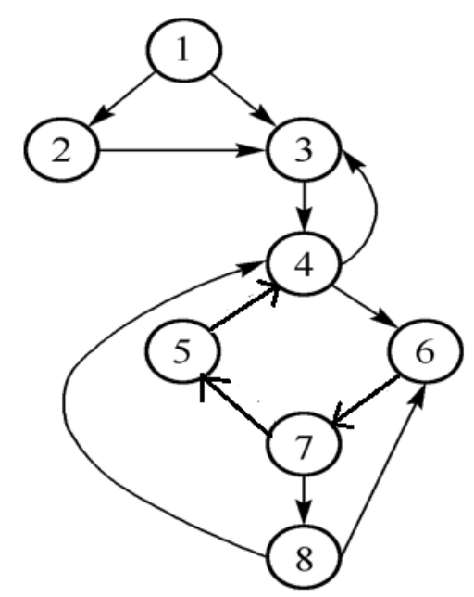
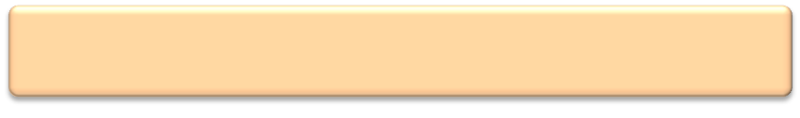
8.3 循环优化
8.3.1 循环的查找
  一个循环必备的两个条件：
  ①有且只有一个是入口结点
  ②这组结点是强连通的
例：查找左图中共有几个循环？
答：4个。分别是｛6，7，8｝、｛4，6，7，8｝、｛4，5，6，7，8｝、｛3，4，5，6，7，8｝

Slide 56
循环的查找方法：
  1.求得结点的必经结点集D(n): 如果从首结点出发到达某一结点n 的所有通路都经过结点t ，则称t 是n 的必经结点， 记作 D(n)={t}
  D(1)={1}
  D(2)={1,2}
  D(3)={1,3}
  D(4)={1,3,4}
  D(5)={1,3,4,5,6,7}
  D(6)={1,3,4,6}
  D(7)={1,3,4,6,7}
  D(8)={1,3,4,6,7,8}

Slide 57
循环的查找方法：
  2.求得流图中的回边；
  由流图可以看出，有向边4->3, 5-->4, 8->6, 8->4是回边，因为有 3DOM4, 4 DOM5, 6DOM8,
  4 DOM8

Slide 58
循环的查找方法：
3.利用回边，确定出口结点，向前求前驱，直至找到入口结点，最终确定图中的循环。
  包含回边4->3的循环是节点序列{3,4,5,6,7,8}
  包含回边5->4的循环是节点序列{4,5,6,7,8}
  包含回边8->6的循环时节点序列{6,7,8}
  包含回边8->4的循环时节点序列{4,6,7,8}

Slide 59
8.3.2 循环优化的实现
  1.外提循环中的不变表达式
  所谓循环中的不变表达式是指该表达式的值不随循环的重复执行而改变。
  把不变表达式外提后，程序的执行顺序有所改变，但程序的运行结果仍保持不变，更重要的是提高了程序的运行速度。

Slide 60
在给出查询循环中不变表达式和外提不变表达式的算法之前需要了解的一些基本概念：
  变量的“定值点” ：指在四元式序列中变量被赋值或输入值的某一四元式的位置。
  变量的“引用点”：是指在四元式序列中变量被引用的某一四元式的位置。
  到达一定值点 ：指变量在某点定值后到达的一点，在流图中，此通路上没有该变量的其他定值。
  活跃变量 ：指在流图中，从某一点P出发的通路上有该变量的引用点，则称变量在P点是活跃的。
  循环的前置结点 ：指在循环的入口结点前面建立一个新结点(基本块)，其唯一后继是循环入口结点。

Slide 61
查找循环L中不变表达式的算法：
  依次查看循环L中每一个四元式，如果它的各运算对象为常数，或者是定值点在L之外的变量，则将此四元式标记为“不变运算”。
  重复步骤③，直到没有新的四元式被标记为止。
  对于L中尚未标记的四元式，若它的各运算对象为常数，或者是定值点在L之外的变量，或者只有一个“到达一定值点”且该点上的四元式已被标记为“不变运算”，则被查看的四元式标记为“不变运算”。

Slide 62
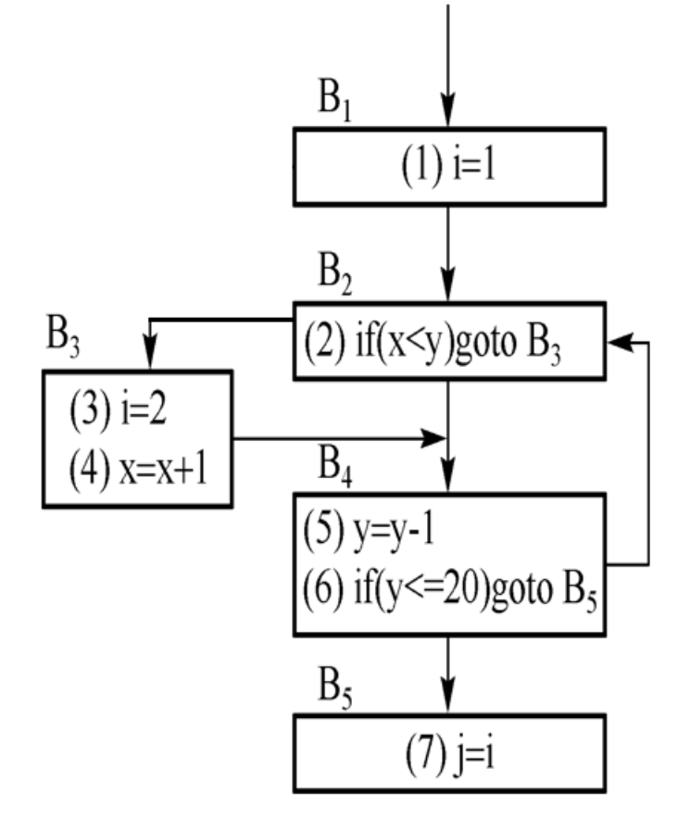
例：考察下图中i = 2是否可以外提 ？
其中，结点B2，B3，B4构成一个循环，B2是循环的入口结点，B4是循环的出口结点。B3中i = 2是循环不变运算。当把一不变运算外提到循环前置结点时，要求该不变运算所在的结点是循环所有出口结点的必经结点。

Slide 63
不变表达式外提算法如下：
(1)求出循环L中的所有不变表达式。
(2)对求得的每一个不变表达式S(如A=B OP C或A=OP B或A=B),
检查它是否满足以下条件①或②：
  ① a．S所在的结点是L的所有出口结点的必经结点。
b．A在L中其他地方未再定值。
c．L中所有A的引用点只有S中A的定值才能到达。
② A在离开L之后不再是活跃的(即A在L的任何出口结点的后继 结点的入口处不是活跃的)，并且条件①中的b和c成立。
(3)按不变表达式求得的顺序，依次把符号(2)的条件①或②的
不变表达式S外提到L的前置结点中。如果S的运算对象(B或
C)是在L中定值的，则只有当这些定值四元式都已外提到前
置结点中时，才能把S也外提到前置结点中。

Slide 64


2. 削减运算强度
是指把程序中执行时间较长的运算替换为执行时间较短的运算，以提高目标程序的执行效率。
例：
i=a;
while (i<=b)
{
.
.
x=i*k;
.
.
i=i+n;
}
i=a;
x=a*k;
T=n*k;
While (i<=b)
{
.
.
i=i+n;
x=x+T;
}

Slide 65
3. 删除归纳变量
把程序中执行时间较长的运算替换为执行时间较短的运算，以提高目标程序的执行效率。
基本归纳变量：若在循环L中对变量i只有唯一的递归赋值i =i + C(其中C为循环不变量)，则称i为循环中的基本归纳变量。
归纳变量：若循环L中存在另一变量j的定值总是与i的值保持某种线性关系j=K1*j+K2(其中K1、K2为循环不变量)，则称j是与i同族的归纳变量。

Slide 66
若将消除归纳变量与削减运算强度两种优化合二为一，其步骤概括为：
  找出循环中的所有基本归纳变量X；
  找出所有其他归纳变量A及其与X的线性关系；
  对所有的A削减其运算强度；
  删除对归纳变量的无用赋值；
  删除基本归纳变量。

Slide 67
例：给定下列语句，首先展开，再写出优化前后的三元式序列（10分）。
for(i=1; i<=100; i++){
x=i*(a+b);
y=3*(a+b);
z=x+y;
}

